Slide 1

Comissão Senado do Futuro
7 / 12 / 2015

Slide 2
O que é o Programa e-Cidadania?
É o Programa do Senado para...
...estimular e possibilitar maior participação dos cidadãos nas atividades legislativas, orçamentárias, de fiscalização e de representação do Senado Federal...
...por meio da tecnologia da informação e comunicação.

Slide 3
Linha do tempo da regulamentação
Ato da Mesa Diretora nº 3:
Ato da Comissão Diretora nº 8:
Ato da Comissão Diretora nº 3:
Instituiu o Programa e-Cidadania
Criou o Portal
Definiu um Comitê Gestor
Criou o Serviço de Apoio ao Programa e-Cidadania, vinculado à Secretaria de Comissões
Promoveu a integração entre o Comitê Gestor do Site do Senado Federal e o do Programa e-Cidadania
Resolução do Senado Federal nº 19 de 2015
Iniciativa da Comissão Senado do Futuro
Regulamentou o Programa e-Cidadania
2012
2014
2015
2015

Slide 4
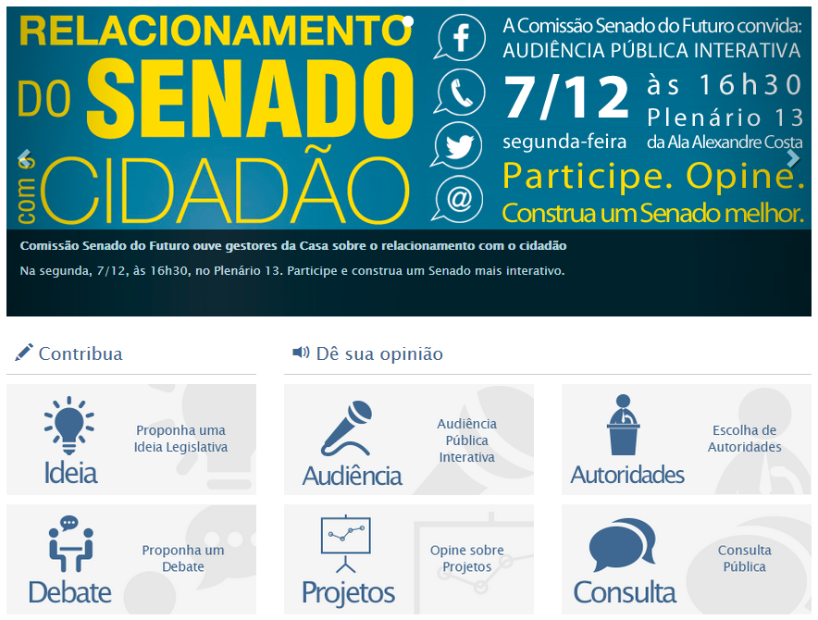
Visão geral do Portal

Slide 5
Visão geral do Portal
Destaque para os eventos interativos do momento

Slide 6
Visão geral do Portal
Links para os serviços oferecidos no âmbito do Programa

Slide 7
Evolução de acessos ao Portal

Slide 8


Ideias legislativas
Registro da proposta
Avaliação de conformidade
Publicação no Portal
Decurso de prazo para apoio
Encaminhamento
4 meses – 20 mil apoios
À CDH – Comissão de Direitos Humanos e Legislação Participativa

Slide 9
Ideias legislativas
Resultados
3.883
2.584
267.478
Na CDH
2 ideias foram rejeitadas
5 estão em análise
+2 encaminhadas hoje

Slide 10


Eventos Interativos
Cadastro do evento no Portal
Divulgação nos canais do SF
Recebimento dos comentários
Encaminhamento aos debatedores
Aproveitamento para os debates
Ou ao relator, no caso de sabatina de autoridade

Slide 11
Eventos Interativos
Resultados
3.883
3.814
16.854
Em 2015
Todas as sabatinas
Quase todas as audiências das Permanentes
Várias das CPIs, Especiais e Temporárias

Slide 12


Opiniões sobre projetos
Proposição protocolada
Manifestação:
A Favor ou Contra
Disponível durante a tramitação
Consulta cadastrada no Portal
Divulgação nos canais do SF
Construção colaborativa do texto
Encaminhamento das sugestões ao solicitante

Slide 13
Opiniões sobre projetos
Resultados
1.803
387.931
454.697
Consultas Públicas
2012: Estatuto da Juventude
2013: Anteprojeto do Novo Código Comercial
2014: PLS 397/2011 – sobre o Exame da OAB
2015: Índice de Transparência do Legislativo

Slide 14


Referencial
Organização para a Cooperação e Desenvolvimento Econômico
REPENSANDO OS SERVIÇOS DE GOVERNO ELETRÔNICO – ABORDAGENS CENTRADAS NO USUÁRIO (2009)
Desafios
Acesso
Provisão
Conhecimento
Organização
Efetividade
Confiança

Slide 15
Diagnóstico
Acesso
Infraestrutura computacional: acesso à Internet, compatibilidade tecnológica
Facilidade de uso
Acessibilidade
Atendido
Responsividade
Integração de login
Pode Melhorar
Vídeos das audiências
Acessibilidade
Certificação digital

Slide 16
Diagnóstico
Provisão
Disponibilização dos serviços ao cidadão, isoladamente ou do forma integrada
Atendido
Eventos Interativos
Sugestão legislativa
Pode Melhorar
Consultas públicas
Manifestação sobre projetos
Debates entre cidadãos

Slide 17
Diagnóstico
Conhecimento
Divulgação da existência dos serviços e de como funcionam
Atendido
Amplo apoio da SECOM
Pode Melhorar
Campanhas publicitárias externas
Convênios externos

Slide 18
Diagnóstico
Organização
Grau de integração e personalização dos serviços
Interoperabilidade entre as soluções
Padronização
Atendido
Parceria forte com a Ouvidoria
Pode Melhorar
Integração entre os serviços do Portal
Cadastro único de usuários para o SF
Integração com outros sistemas legislativos
Personalização

Slide 19
Diagnóstico
Efetividade
Qualidade do serviço digital comparado ao presencial
Probabilidade do ‘problema’ ser resolvido
Atendido
Sugestões e participações encaminhadas aos parlamentares
Pode Melhorar
Atenção dispensada às sugestões

Slide 20
Diagnóstico
Confiança
Dos usuários em relação à Instituição e ao uso que fará de dados pessoais sensíveis
Atendido
Conferência de autenticidade dos acessos
Pode Melhorar
Imagem do Senado junto à população como instituição aberta ao diálogo
Privacidade dos cidadãos
Prevenção de fraudes

Slide 21
Dirceu Vieira Machado Filho
Diretor da Secretaria de Comissões
(61) 3303-3487
✉ scom@senado.leg.br

